Slide 1


Even voorstellen
Informatieavond Quatt Warmtepompen Uitgeest
Tom Heringa
Technisch Adviseur

Slide 2
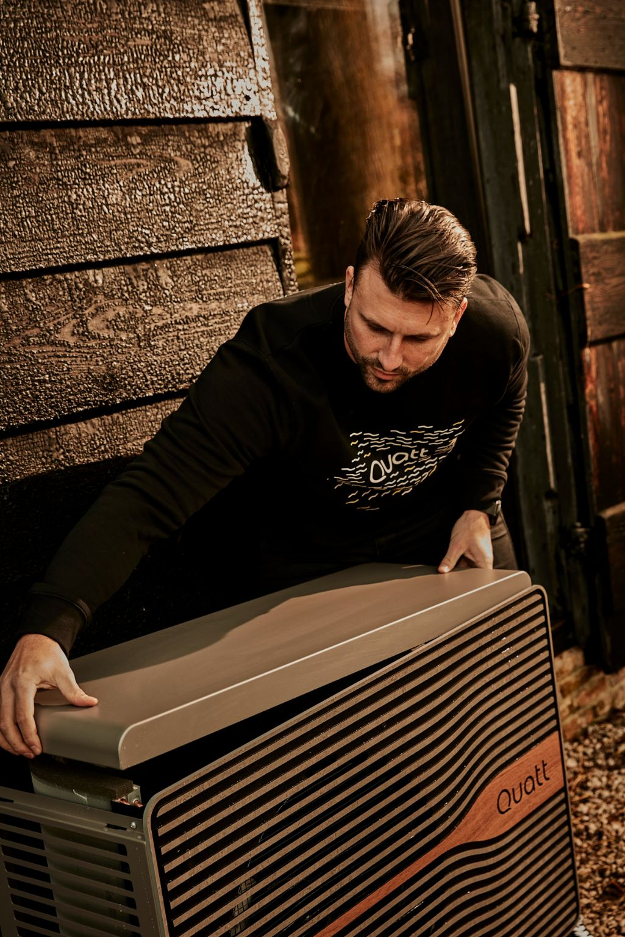
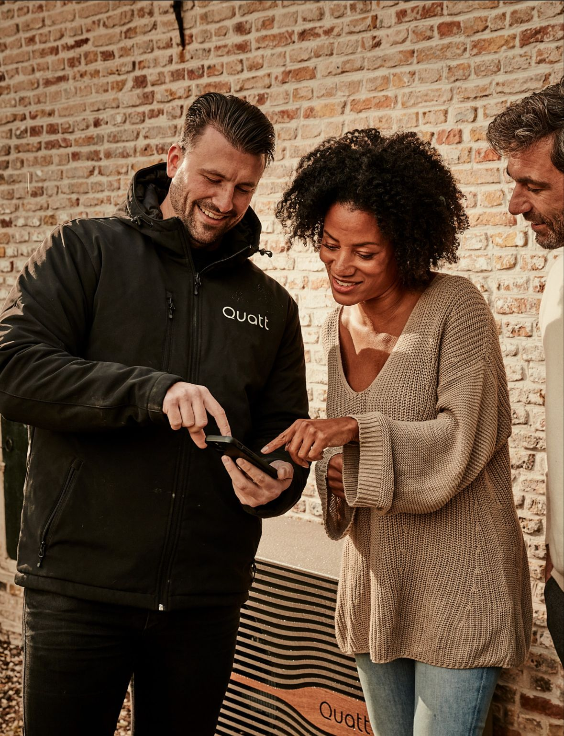
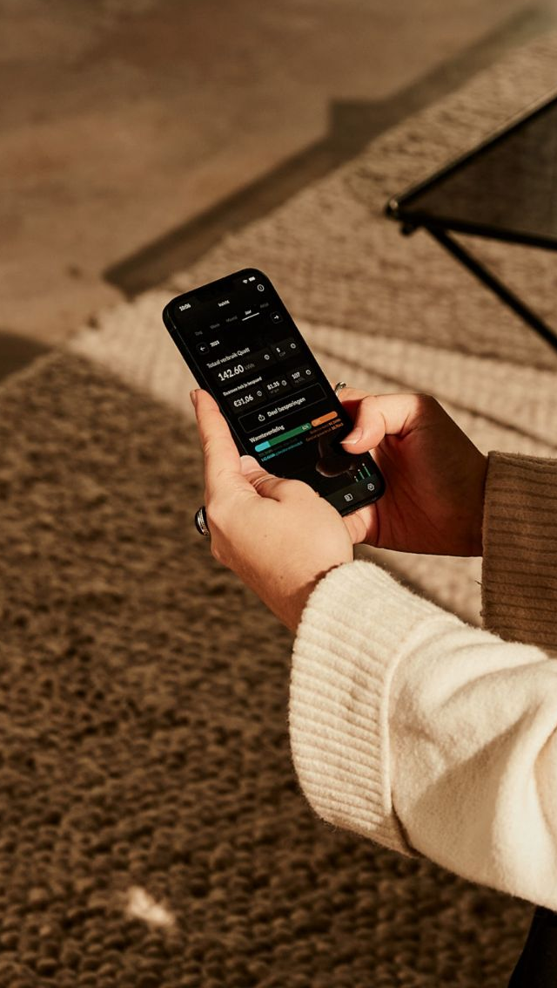
We zijn in 2021 gestart en hebben inmiddels meer dan 20.000 klanten geholpen met het verduurzamen van hun huis

Slide 3
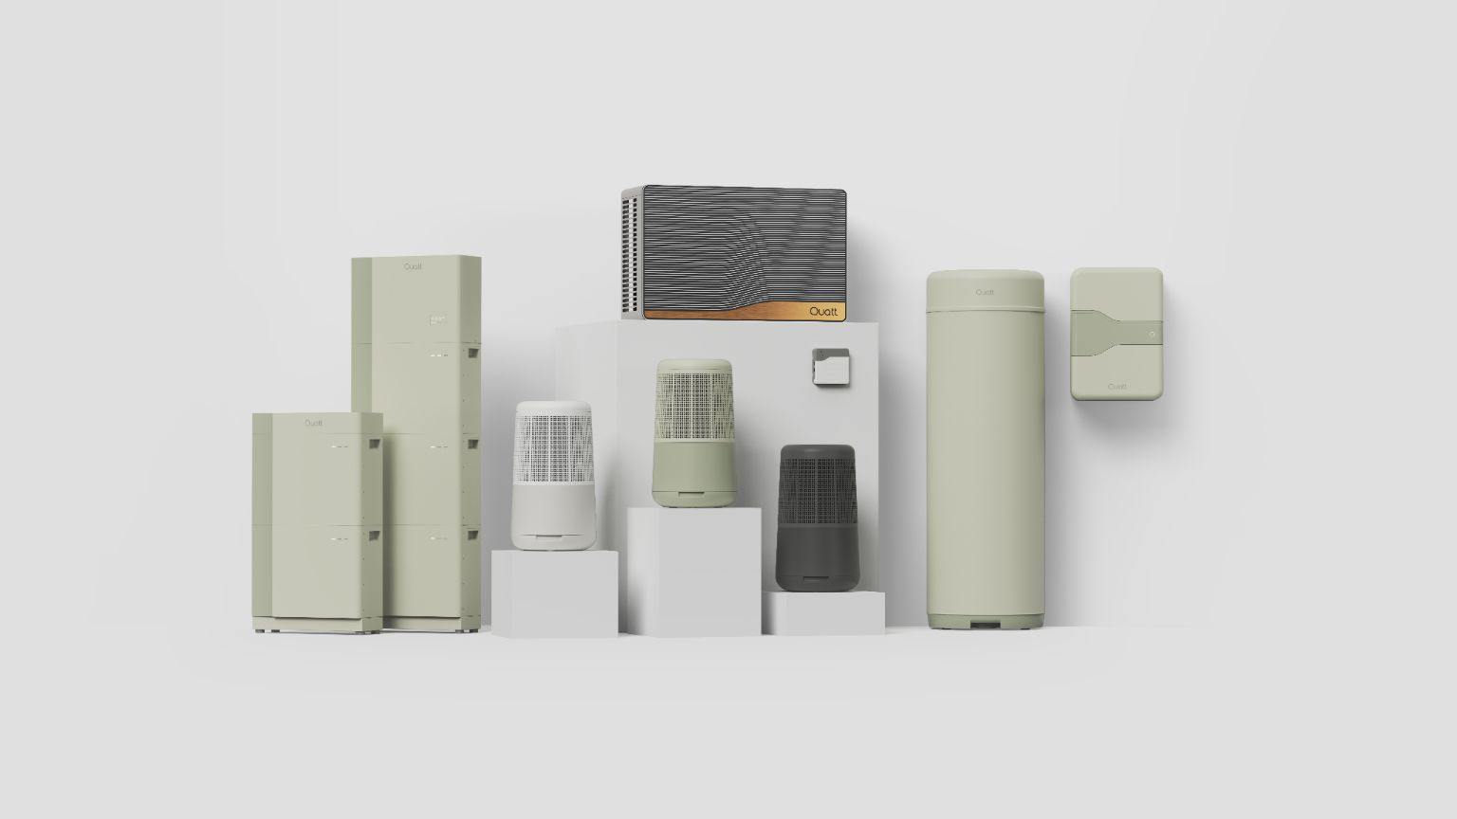

We versnellen de energietransitie met duurzame energie voor ieder huishouden

Slide 4
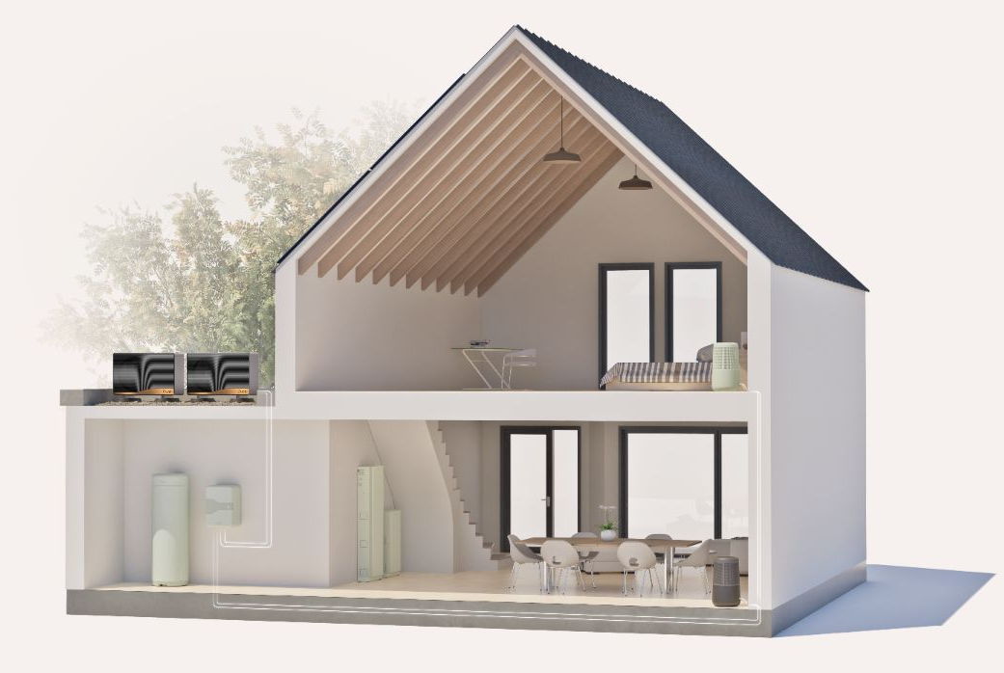
Dat doen we door in iedere categorie
het beste product te maken en
deze samen te brengen in een
compleet ecosysteem.

Slide 5
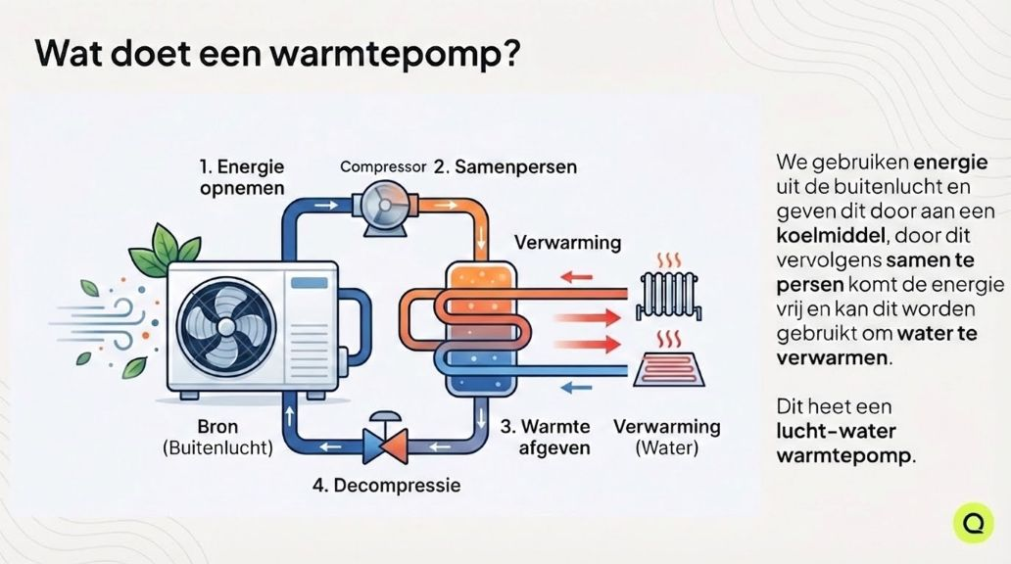

Slide 6
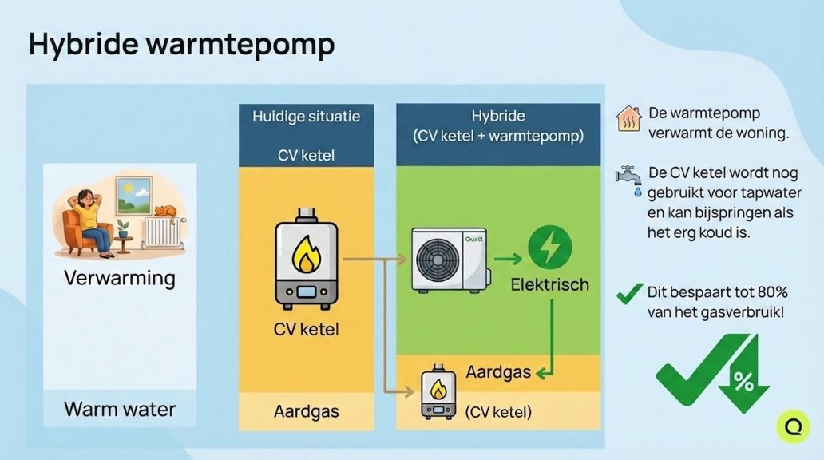

Slide 7
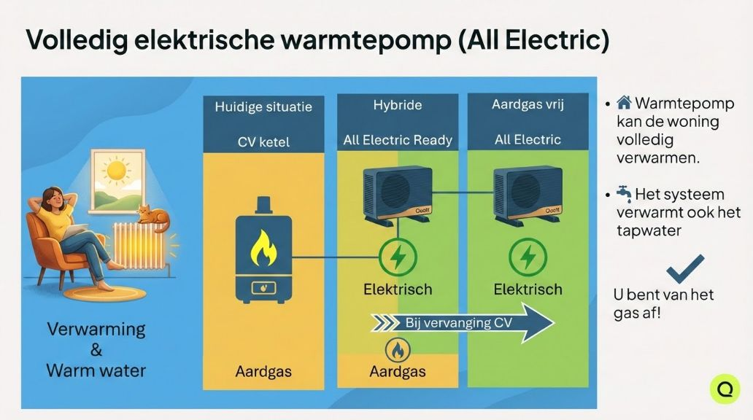

Slide 8
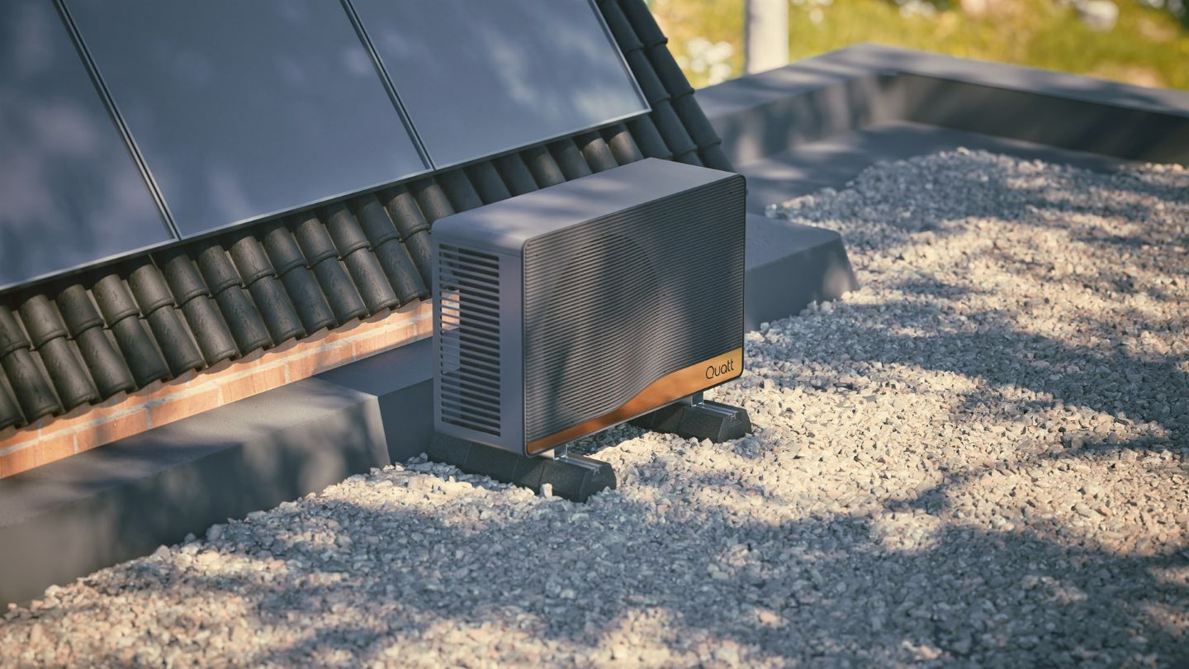
Quatt Hybrid warmtepomp
7kW Hybride Warmtepomp
De efficiëntste (propaan) warmtepomp op de markt met daarom de kortste terugverdientijd.
Uit te breiden naar All Electric

Slide 9
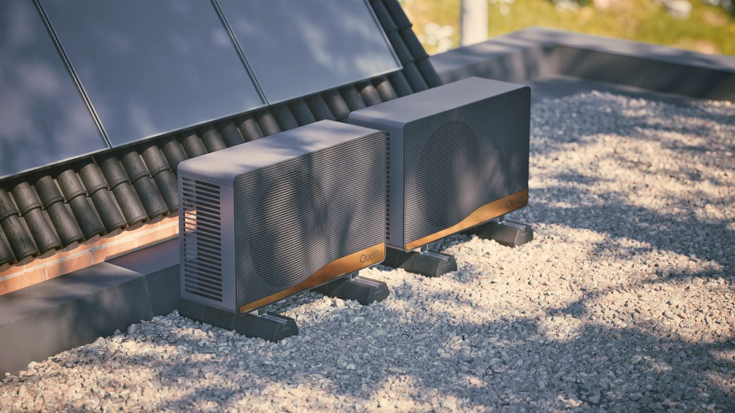
Quatt Hybrid Duo warmtepomp
14kW Hybride Warmtepomp
Dubbel het vermogen maar niet dubbel de prijs.
Sneller verwarmen en geschikt voor grotere en oudere woningen
All Electric ready

Slide 10
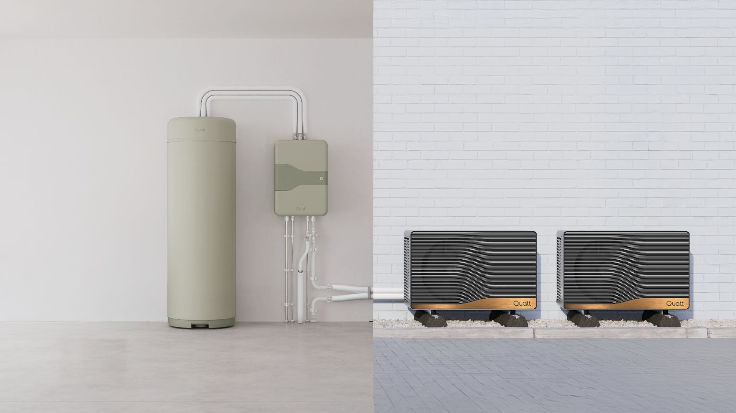
Quatt All Electric warmtepomp
Volledig elektrisch warmtepomp-
systeem
Haalt je woning van het gas
Verwarm met goedkope stroom je water en sla het op in de Heatbattery
Verkrijgbaar in drie maten

Slide 11
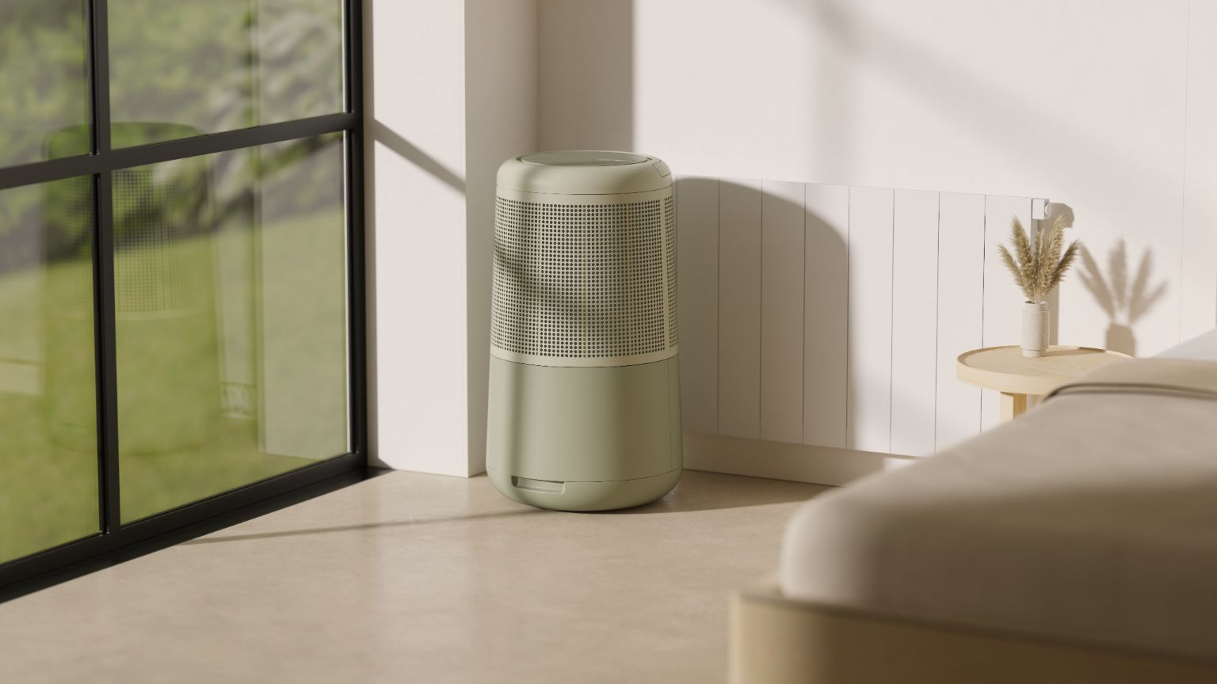
Quatt Chill air conditioning
Koelt en verwarmt
Koelt krachtig tot 40 m²
Geen extra leidingen nodig
Werkt samen met Hybrid of All-Electric

Slide 12
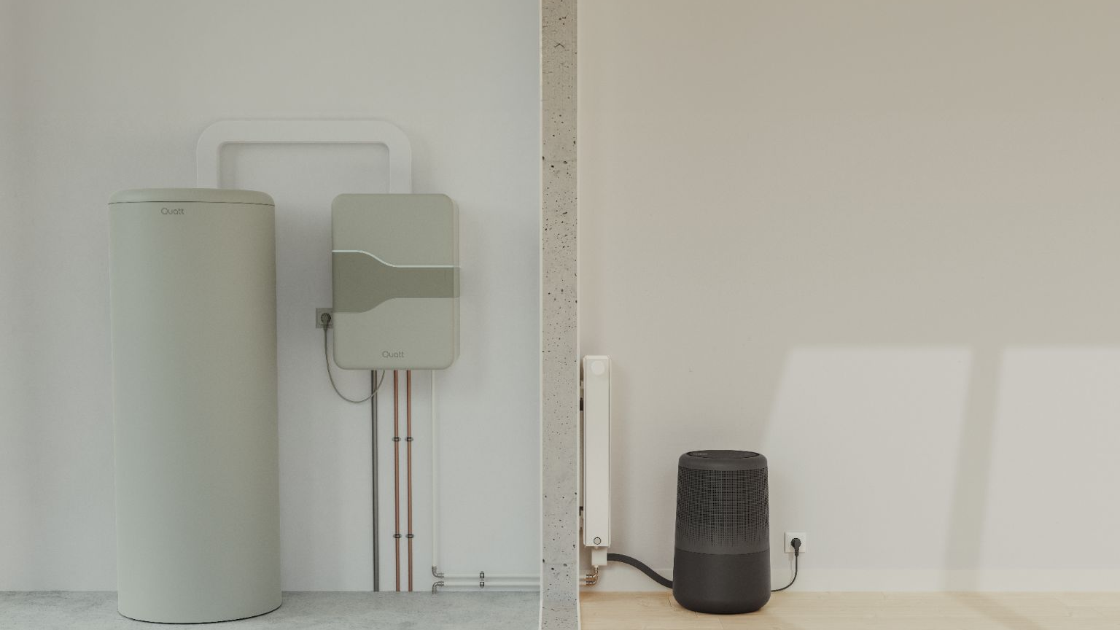
Quatt Chill plus All Electric
Onderdeel van het ecosysteem
Koel je huis en sla de warmte op in de Heatbattery
Maak optimaal gebruik van je zonnepanelen

Slide 13
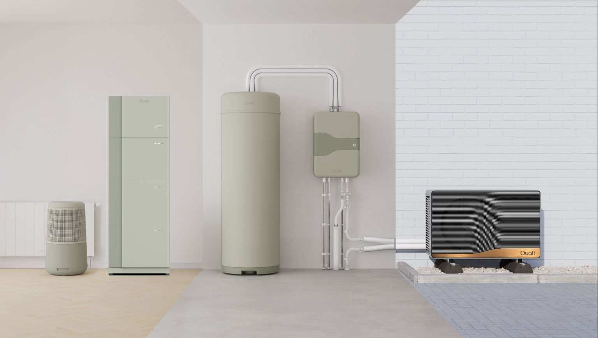
Quatt Ecosysteem
2
Hybrid
1
3
2
All-Electric
3
HomeBattery
4
Chill
1
4

Slide 14
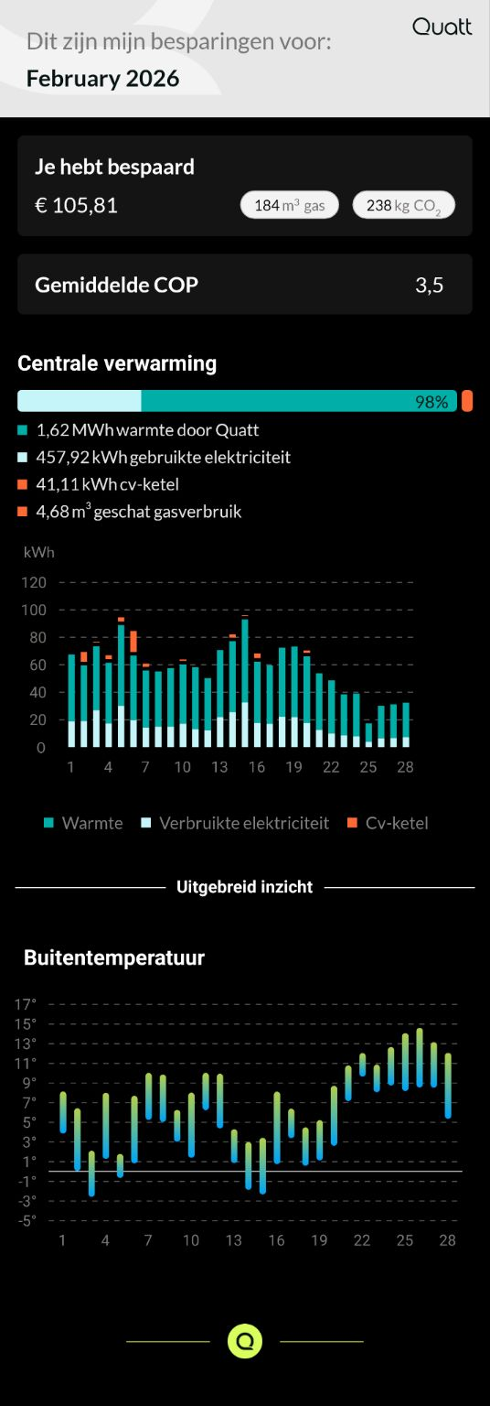
Quatt App

Slide 15
Wat maakt Quatt uniek?
Slimme aansturing en insights via de app.
Uitbreidbaar ecosysteem.
Future proof.
De systemen verdienen zich snel terug.

Slide 16
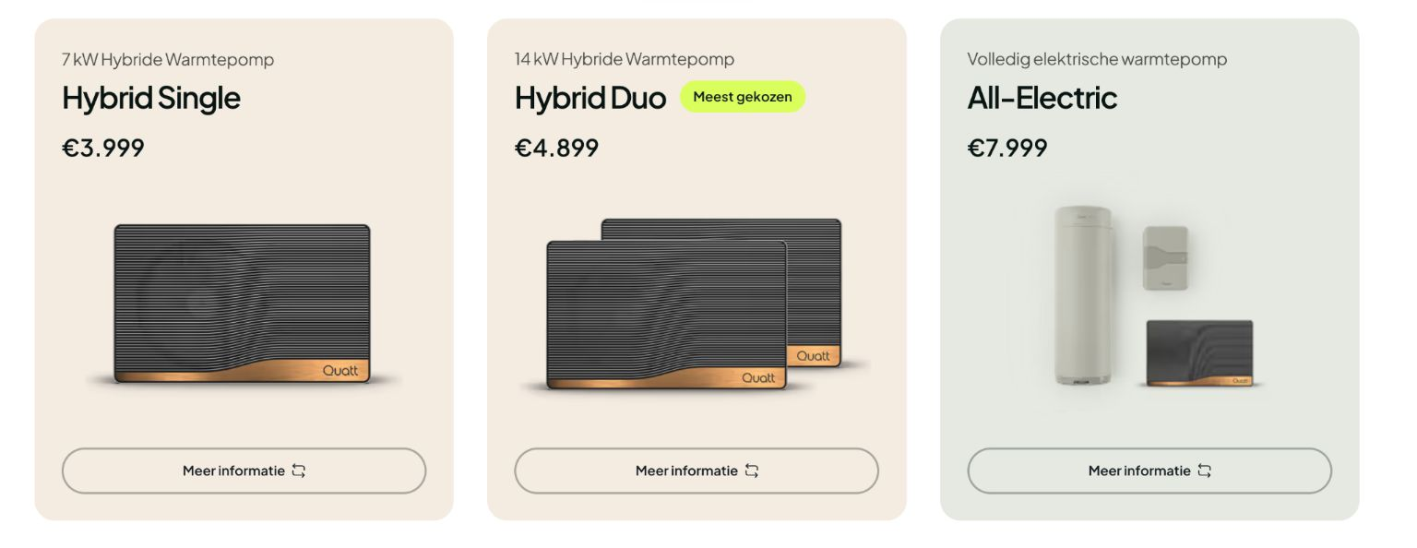
Huidige prijzen (inclusief subsidie)

